Slide 1
Солонгос улсад зорчсоны дараах үйл ажиллагаа болон 14 хоногийн тусгаарлалт

Slide 2
[Сөүл кампус]
Хэлний бэлтгэлийн оюутан хариуцсан багшийн дугаар
Утасны дугаар : 010-5216-1513
KAKAOTALK ID : mju1513
WECHAT ID : myongji_university
ZALO ID : +82) 01052161513
※ 입국 전, 각 캠퍼스 메신저 아이디를 추가하세요.
Before the entry, install the app (Kakaotalk)
and add ID for each campus.
入境前，请务必添加各校区的微信。
Trước khi nhập cảnh, vui lòng kết bạn
với nhà trường qua tài khoản ZALO
tương ứng với cơ sở mình theo học.
Хилээр нэвтрэхийн өмнө апп-г татах. (Kakaotalk) кампосынхаа ID нэмж оруулаарай.
[서울 Seoul 캠퍼스]
어학연수생 담당자 연락처
Phone number : 010-5216-1513
KAKAOTALK ID : mju1513
WECHAT ID : myongji_university
[Ю-нин кампус]
Хэлний бэлтгэлийн оюутан хариуцсан багшийн дугаар
Утасны дугаар : 010-8071-1513
KAKAOTALK ID : yonginmyongji_univ
WECHAT ID : yongin_mju
ZALO ID : +82) 01080711513

Slide 3
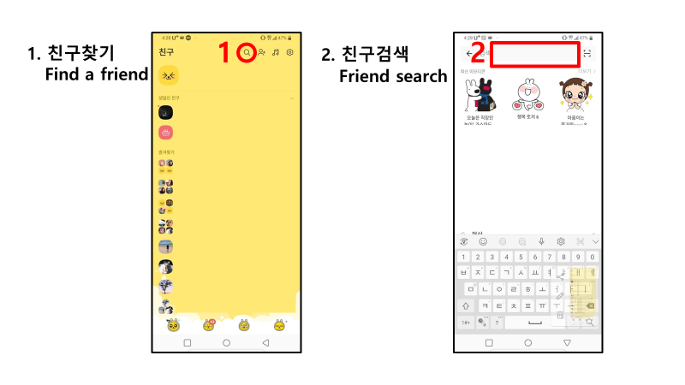
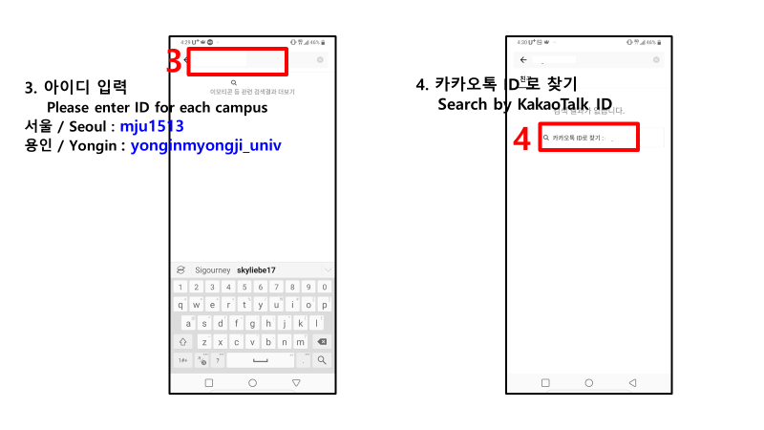
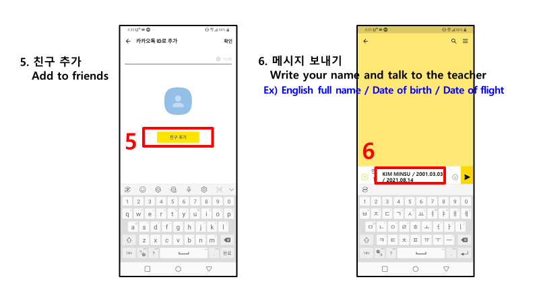
1. 메신저 아이디 추가 (kakaotalk/wechat/zalo) 2. 메시지 보내기 (영문명 / 생년월일 / 입국날짜) Step1. Add the kakaotalk ID for each campus Step2. Send a message
(English name/Date of birth/Date of flight) 第一. 添加各小区的微信 第二. 发送信息（护照上英文名、出生日期、航班日期）
Bước 1: Kết bạn ZALO với trường (theo đúng ID tài khoản tương ứng với cơ sở mình học)
Bước 2: Nhắn tin cho trường với nội dung Tên tiếng Anh/Ngày tháng năm sinh/ Ngày nhập cảnh)
1, Messenger ID нэмэх (kakaotalk/wechat/zalo) 2, Мэссеж илгээх (ангилаар нэрээ бичих/төрсөн он сар/хилээр нэвтэрсэн он сар)

Slide 4
Хилээр нэвтрэх болон
тусгаарлалтын талаарх мэдээлэл
Эх орондоо : PCR 1-р Шинжилгээ өгөх
※ нисэхээс 72 цагын өмнө
Дүүргийн эмнэлэг :
PCR 2-р Шинжилгээ өгөх
Нисэх дээр буух
①
②
③
⑥
⑤
④
Тусгаарлатаас гарах
Тусгаарлатаас гарах 1өдөрийн өмнө
Дүүргийн эмнэлэг :
PCR 3-р Шинжилгээ өгөх
14хоног тусгаарлагдах

Slide 5
①
Эх орондоо : PCR 1-р шинжилгээ өгөх
Үе шат | Шалгуур
①Шинжилгээ | ‣ NAATs(Nucleic acid amplification tests) 기법에 суурилсан шиэжилгээ байх * Зөвхөн гений олшруулалтын илрүүлэлт (RT-PCR, LAMP, TMA, SDA, NEAR гэх мэт) дээр үндэслэсэн шинжилгээг хүлээн авах бөгөөд эсрэг бие илрүүлэх шинжилгээг (RAT, ELISA гэх мэт) хүлээж авахгүй. * Шинжилгээг техникээс үл хамааран хувиараа хийсэн шинжилгээг хүлээн зөвшөөрөхгүй.
②Хүчинтэй хугацаа | ‣ Нисэх өдөрөөс 72цагын(3өдөр) өмнөх хариу байх * жишээ нь) ‘21.3.10. 10:00 цагт нисэх бол ’21.3.7. 0с хойш хариу хүчинтэй
③Заавал тэмдэглэгдсэн байх | ‣ овог нэр*, төрсөн он сар өдөр**, шинжилгээний арга, шинжилгээний он сар, шинжилгээний хариу, он, сар, өдөр, хяналтын байгууллагын нэрийг бичсэн байх ёстой * Нэр нь паспортын мэдээлэлтэй ижил байна (хэрэв нэр нь паспорттой ижил бол овог нэрийг нь орхиж болно) ** Паспортын дугаар эсвэл иргэний үнэмлэхийн дугаарыг авах боломжтой
④Шинжилгээний хариу | ‣ Шинжилгээний хариу ‘сөрөг’ байх ёстой * Хэрэв , шинжилгээний үр дүн ‘шийдээгүй’ эсвэл ‘эерэг’ байвал зөвшөөрөхгүй.
⑤Хэвлэгдэх хэл | ‣ ‘Шинжилгээний хариу’ нь солонгос эсвэл англи хэл дээр хэвлэгдсэн байх ёстой * Шинжилгээний хариу нь солонгос эсвэл англи хэл дээр гараагүй бол солонгос эсвэл англи хэлрүү орчуулга хийж болно. Шинжилгээний хариуг орчуулгатай хамт ирүүлнэ. (Гэхдээ хувийн орчуулгыг нотариат эсвэл элчин сайдын яам баталгаажуулсан байх ёстой)
⑥Хяналтын байгуулга | ‣ Филиппин, Индонез (7-р сарын 13-ны өдрөөс эхлэн мөрдөнө) *, ОХУ-ын (зөвхөн ОХУ-ын боомтоор нэвтрэх хамааралтай) тохиолдолд энэ нь хилийн чанад дахь дипломат төлөөлөгчийн газраас томилогдсон хяналтын байгууллагаас гаргасан баталгаажуулалт байх ёстой. * Ажиллах хугацаа 7.26 хүртэл, 7.27-аас үл хамаарах байдлаар хэрэгжүүлэхээр төлөвлөсөн Туршилтын байгууллага гэж тогтоосон орнууд өөрчлөгдөж болно ※ Бусад улс оронд тухайн улсын хэмжээнд хяналт шалгалтын байгууллагаас олгосон гэрчилгээг хүлээн зөвшөөрдөг.
※ Хилээр нэвтрэхээсээ өмнө хилийн чанадад байгаа холбогдох дипломат төлөөлөгчийн газрын вэбсайт
(http://overseas.mofa.go.kr) руу орж улс орон бүрийн талаар мэдээлэл шалгана уу.

Slide 6
②
Онгоцны буудалд буух
1. Шинжлэгээ | Эрүүл мэндийн асуулгын хуудас бөглөх, шинжлэгийн хэсэгрүү нэвтрэх. ※ Солонгос байрны хаяг болон дугаар бичих. (7p хуудасыг харна уу.)
2. Хилээр нэвтрэх шалгалт | Хилээр нэвтрэх шалгалт өгөх.
3. . Ачаагаа хайх | Ачаа өгсөн бол ачаагаа хайх.
4. . Хил нэвтрэх | Хил нэвтрэх хэсэгрүү явах.
5. Гадаад оюутнуудад зөтөлгөө өгөх төв ※нэмэлт мэдээлэл | Дүүргийн эмнэлэгийн мэдээлэл болон шинжилгээ өгөх арга мөн халдвараас сэргийлэх зөвөлгөө авах бол: Инчон нисэх буудал 1-р терминал: D cate ойролцоо - Инчон нисэх буудал 2-р терминал: 8~9сард нээгдэнэ.
6. . Тээврийн хэрэгсэл сонгох | Тусгай гаргаж өгсөн такси болон онгоцны буудлын автобуснд суух. ※ Үдээс өмнө буусан тохиололд харьяалагдах эрүүл мэндийн төврүү явах

Slide 7
③
⑤
Эрүүл мэндийн төв : PCR 2,3-р шинжилгээ
өгөх арга
PCR шинжилгээний
хариуг авах утасны
дугаарыг бичих
※дугаар байхгүй бол
хариуцсан багшийн дугаар бичих
Тухайн хаяг дээр байх
эрүүл мэндийн төв/дүүргийн
захиргаа явах
Хүлээлгийн дугаар авах
※ PCR 2-р шинжилгээ : хилээр нэвтэрсэн өдөр
эсвэл дараагын өдөр өгөх
※ PCR 3 -р шинжилгээ : тусгаарлалтаас
гарах өдөрийн өмнө өгөх
※ такси дуудах: https://www.enkor.kr/taxi
or
Эрүүл мэндийн төврүү
Алхах /таксигаар явах
PCR шинжилгээ
өгөх

Slide 8
④
Тусгаарлагдах байр
14хоногт тусгаарлалтаас гарахгүй байх!
Өдөр бүр халуунаа хэмжин/илтгэх!
※ Илтгэхгүй байх тохиолдолд
албадан буцаах арга хэмжээ авна
14
Тусгаарлалтын үеэр түргэн тусламж хэрэгтэй бол
түрүүлж эрүүл мэндийн төврүү залгасны
дараа сургуулийн багштайгаа холбогдох

Slide 9
④
④
Тусгаарлагдах байрны төрөл болон дугаар
Сонголт A. Stay4u ※Сөүл кампосын оюутнууд боломжтой
1. STAY4U-аас тосох учир тусгаарлагдах гэрээ өгсний дараа заавал оюутан өөрийн Kakao ID болон Wechat ID- аар холбогдох. ID байхгүй бол шинээр нээх . 2. нисэхийн халдварт өвчинөөс сэргийлэх төв болон эрүүл мэндийн төвд STAY4U-ийн ажилтаны дугаарыг өгөх. - STAY4U: 010-9297-9974, Kakao ID: stayforu, Wechat ID: Stayforu60
Сонголт B. Stay4Korea ※Сөүл Ю-нин кампосын оюутнууд бүгд боломжтой.
STAY4KOREA тусгаарлагдагч нь STAY4KOREA-аас тосох учир оюутан өөрөө STAY4KOREA-тай холбогдох ёстой. Нисэхээс тосох болон холбогдох бусад мэдээллийг оюутан өөрөө STAY4KOREA-аас лавлах. - https://stay4korea.com
Сонголт C. Хувиараа тусгаарлагдах ※Сөүл Ю-нин кампосын оюутнууд бүгд боломжтой.
Хувиараа тусгаарлагдагч нь нисэхийн халдварт өвчинөөс сэргийлэх төв болон эрүүл мэндийн төвд очивол кампосынхаа хариуцсан багшийн дугаарыг бичих. - Сөүл кампосын хэлний бэлтгэлийн төв: 010-5216-1513, Kakao ID: mju1513, Wechat ID: myongji_university - Ю-нин кампосын хэлний бэлтгэлийн төв: 010-8071-1513, Kakao ID: yonginmyongji_univ, Wechat ID: yongin_mju

Slide 10
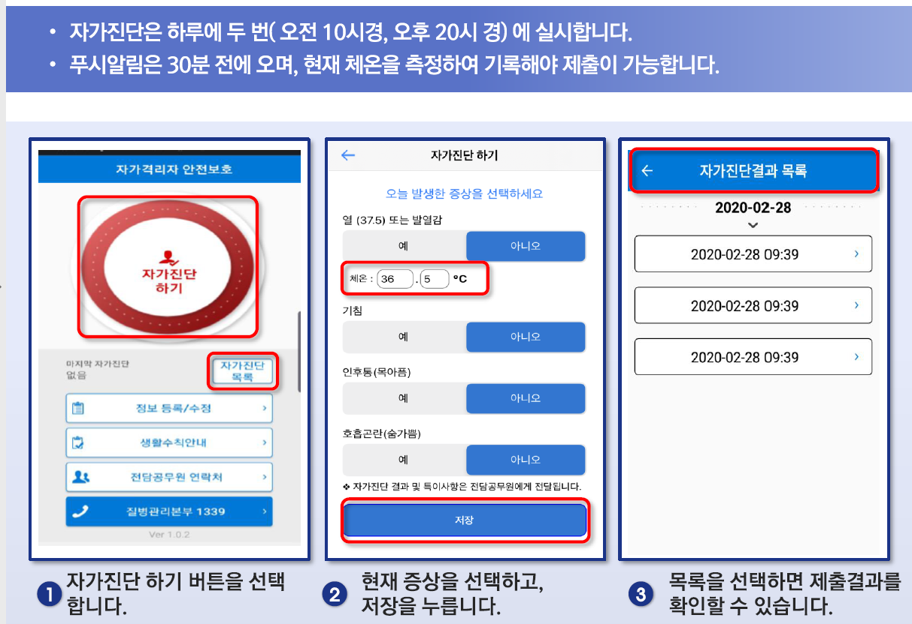
④
④
14хоногын тусгаарлатын хяналт

Slide 11
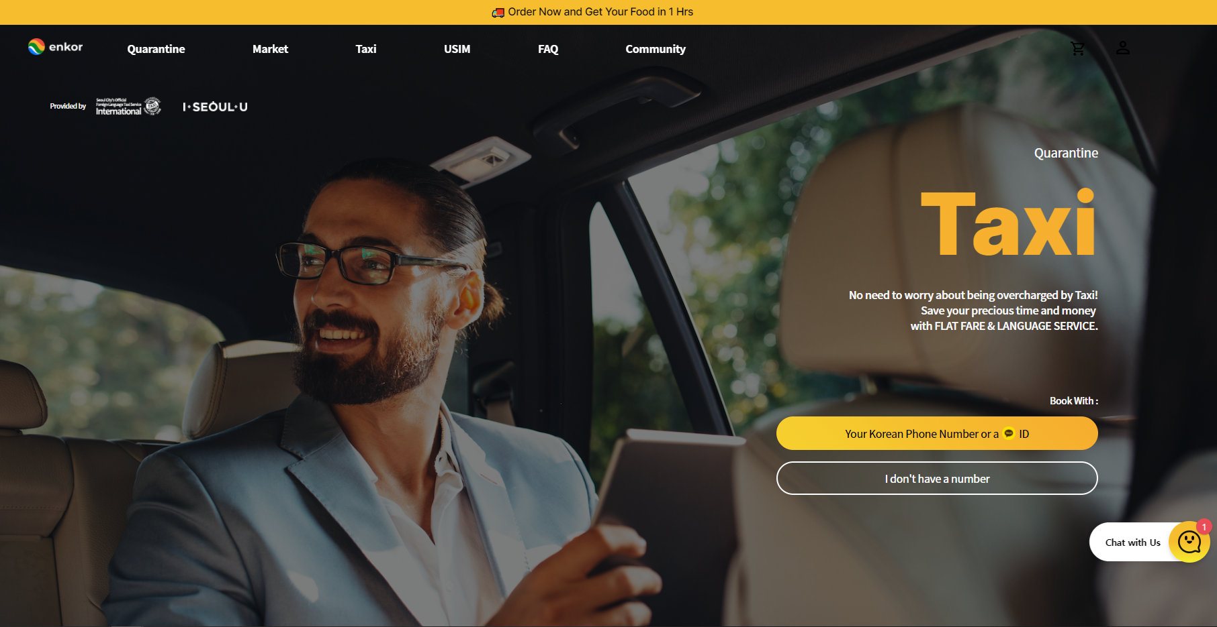
④
④
Тусгаарлалт, шинжилгээ зэрэг гадаад
оюутнуудад зориулсан дэмжлэг.
1. Хорио цээрийн дэглэмээс гарахын өмнө шинжилгээ өгөхдөө гадаад оюутнуудад зориулсан тусгай такси (тусгаарлалгдаж байгаа байр → эрүүл мэндийн төв) захиалах сайт нээгдэнэ.
* сайт хаяг : https://www.enkor.kr/taxi
2.Тусгаарлатын үеэр өдөр тутмын хэрэгцээт зүйлийг худалдаж авах боломжтой "Онлайн худалдааны төв" -ийн талаарх мэдээлэл
* сайт хаяг : 1. (https://enkor.kr), 2. (https://seoullife.shop)

Slide 12
⑥
Тусгаарлалтаас гарах
Хилээр нэвтэрсэн 14 хоног дахь өдрийн 12цагт
тусгаарлалт дуусна.
※Тусгаарлалтын бичгээ батлан шалгаарай
1. . 14хоногын турш үүссэн бүх хогоо(хоолны хог багтсан)
ялгахгүйгээр улбар шар хогны уутанд хаях.
※Хоолны хогоо хөргөгчинд хадгалан тусгаарлалт дууссан өдөр
бусад хогнуудтай хамт хаях.
2. Бүх хогийг улбар шар уутанд хийсний дараа,
цагаан өнгийн хогны уут(энгийн хог)руу нэг удаа дахин хийх.
※хогоо баглах заавар бичлэг: https://youtu.be/bkgylC3SuxE

Slide 13
Hope to see you soon!

